Slide 1

Форум-магазин «ML-market» приложений и сервисов, использующих машинное обучение
Notes:
Название должно включать не больше 10 слов, которые отражают суть проекта - продукт, на кого нацелен, какой результат
При наличии – «логотип» проекта

Slide 2

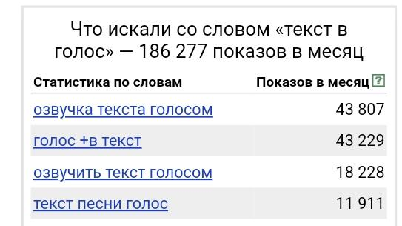
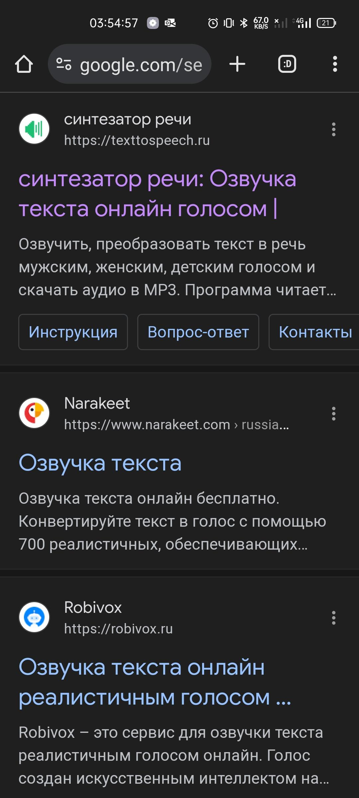
ПРОБЛЕМА
Большие временные затраты на поиск и сравнение необходимых решений машинного обучения в приемлемой ценовой категории.
Notes:
Необходимо детально описать проблему, которая приводит к необходимости разработки и внедрения нового продукта/решения.
Какая часть проблемы решается (может быть решена)?
Чем лучше эксперты поймут и согласятся со значимостью проблемы или боли, тем лучшее понимание будет у них о Вашем проекте.
Существование и актуальность проблемы должны быть обоснованы доступной статистикой и другими количественными и качественными данными.
В соответствии с перечнем критических технологий РФ, Рынках НТИ и сквозных технологиях

Slide 3
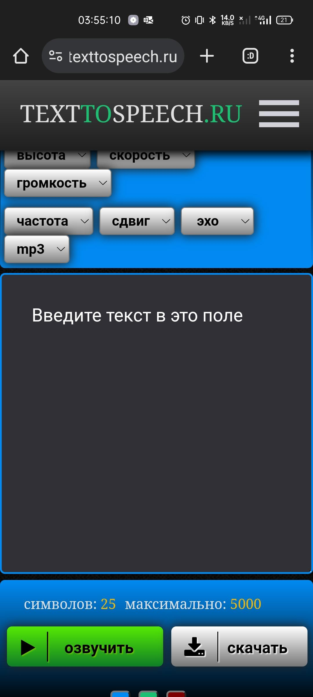
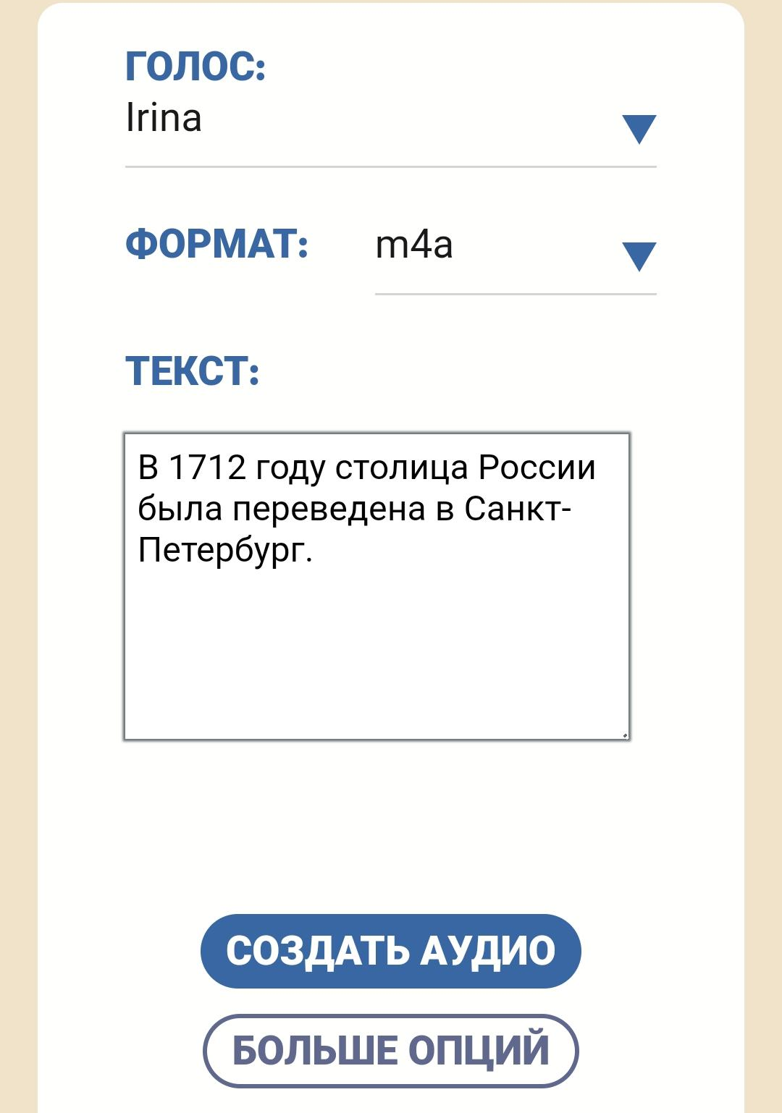
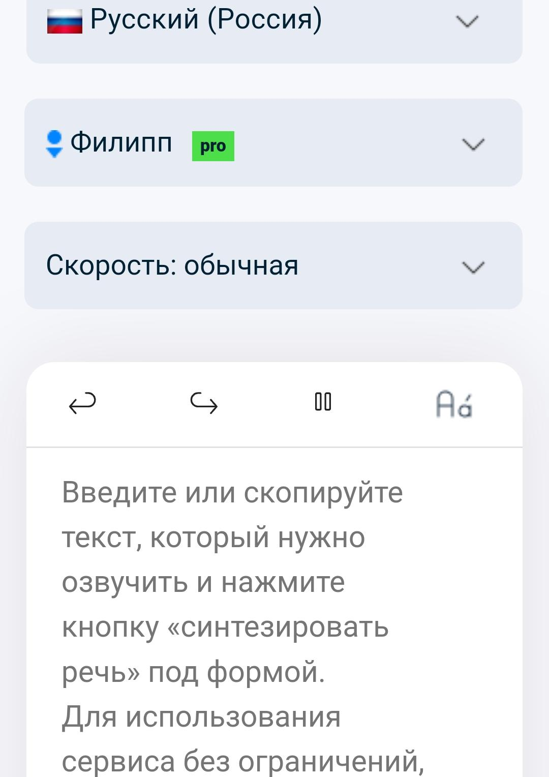
ПРОБЛЕМА
Notes:
Необходимо детально описать проблему, которая приводит к необходимости разработки и внедрения нового продукта/решения.
Какая часть проблемы решается (может быть решена)?
Чем лучше эксперты поймут и согласятся со значимостью проблемы или боли, тем лучшее понимание будет у них о Вашем проекте.
Существование и актуальность проблемы должны быть обоснованы доступной статистикой и другими количественными и качественными данными.
В соответствии с перечнем критических технологий РФ, Рынках НТИ и сквозных технологиях

Slide 4
РЕШЕНИЕ
Альтернативные способы решения данных проблем:
  Подписка на тематические каналы в Телеграм и сообщества ВК (требует много времени)
  Прямой заказ решения у разработчиков (дорого)
  Поиск по ключевым словам (не всегда дает желаемый результат, потребуется много времени для сравнения аналогов)
Notes:
Как именно образом ваши товары и услуги помогут потребителям справляться с проблемой
Количественные показатели достижения цели (KPI)
Взаимосвязь между выявленной проблемой и потенциальным потребителем. Информация о потенциальных потребителях с указанием их характеристик: для юридических лиц – категория бизнеса, отрасль, и т.д.; для физических лиц – демографические данные, вкусы, уровень образования, уровень потребления и т.д.; географическое расположение потребителей, сектор рынка (B2B, B2C и др.)

Slide 5
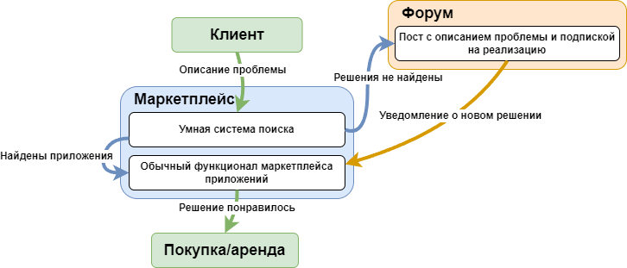
ПРОДУКТ
Notes:
Как ваш продукт (технология или услуга) может решить проблему и облегчить "боль" клиента? Опишите механизм, действия - как работает Ваша ИДЕЯ?
Указывается максимально понятно и емко информация о продукте, лежащем в основе стартап-проекта, благодаря реализации которого планируется получать основной доход
На основе какого научно-технического решения и/или результата будет создан продукт?
Визуальная форма: фотографии, рисунки, чертежи, макеты, эскизы, схемы, натуральные образцы и другие формы отражения, которые предоставляют предметное представление о продукте

Slide 6
РЫНОК
Рынок процентов с продаж приложений и сервисов машинного обучения
TAM – 5,2 млрд. долларов
SAM – 32,35 млрд рублей
SOM – 1,62 млрд рублей
Notes:
Для кого? Какую потребность закрывает? Каким образом?
Необходимо привести кратко обоснование сегмента и доли рынка, потенциальные возможности для масштабирования бизнеса
Кто Ваш клиент, который будет приобретать Ваш продукт? Опишите Ваш целевой рынок. Это ниша, новый или существующий рынок? Покажите, насколько велик рынок. Предоставьте источники любой рыночной информации, которую вы использовали
Анализ данных о пользователях в количестве пользователей и в денежных показателях (модель рынка PAM-TAM-SAM-SOM)

Slide 7
КОНКУРЕНТЫ
Преимущества/Конкуренты | Play Market и App Store | Hugging Face | ChatGpt, Bing, Bard | Мое решение
Агрегация решений | + | + | + | +
Акцент на конкретном виде решений | - | + | + | +
Простота установки | + | - | + | +
Возможность предзаказа и пожеланий доработки | - | - | - | +
Легкий поиск решений | - | - | + | +
Бюджетность | + | + | - | +
Notes:
СРАВНИТЕЛЬНАЯ ТАБЛИЦА!!!!
Описание наиболее значимых качественных и количественных характеристик продукта, которые обеспечивают конкурентные преимущества в сравнении с существующими конкурентами (сравнение по стоимостным, техническим параметрам и проч.)
Ценностное предложение: формулируется объяснение, почему клиенты должны вести дела с вами, а не с вашими конкурентами, и с самого начала делает очевидными преимущества ваших продуктов или услуг
Обоснование реализуемости и устойчивости бизнеса: конкурентные преимущества, включая наличие уникальных РИД, действующих индустриальных партнеров, доступ к ограниченным ресурсам и т.д.; дефицит, дешевизна, уникальность и т.п.
Приведите аргументы в пользу реализуемости бизнес-идеи, в чем ее полезность и востребованность продукта по сравнению с другими продуктами на рынке, чем обосновывается потенциальная прибыльность бизнеса, насколько будет бизнес устойчивым

Slide 8
БИЗНЕС-МОДЕЛЬ
Ключевые партнеры Разработчики приложений и сервисов с применением ML публикуемые в магазине | Ключевые процессы Сохранение данных сервера Поддержание работоспособности сервера Разработка нового функционала и улучшение существующего | Достоинства предложения Простота поиска решений Удобство сравнения решений Низкая стоимость решений Возможность предзаказа новых решений Высокий акцент на специфике проблемы клиента |  | Отношения с клиентами Привлечение через бизнес-блогеров (социальные сети и видео хостинги), форумы, Уведомления и напоминания при скачивании приложения | Сегменты ЦА Технологи, индивидуальные предприниматели и самозанятые, заинтересованные в автоматизации своей работы.
 | Ключевые ресурсы Команда разработки и поддержания проекта Капитал на развитие проекта |  |  | Каналы взаимодействия Внутри платформы Комментарии на платформах где распространяется приложение
Структура издержек Аренда хостинга Зарплата сотрудников |  |  | Источники доходов Процент с продаж Платное продвижение (сопутствующий) Обычная реклама (сопутствующий)
Notes:
Модель А. Остервальдера
Модель в Lean Canvas
- Каким образом продукт будет приносить доходы и прибыль?
- Схема организации продаж: создание собственной сбытовой сети, поиск дилеров и партнеров, продажа франшизы, оптовые или розничные продажи и др.
- Какие потребуются РЕСУРСЫ и ПАРТНЕРЫ для того, чтобы получать доходы от созданного продукта?
- Каналы продвижения будущего продукта - маркетинговая стратегия, привести кратко аргументы в пользу выбора тех или иных каналов продвижения
Описание способа, который планируется использовать для создания ценности и получения прибыли, в том числе, как планируется выстраивать отношения с потребителями и поставщиками, способы привлечения финансовых и иных ресурсов, какие каналы продвижения и сбыта продукта планируется использовать и развивать, и т.д.

Slide 9
ПОТРЕБНОСТЬ В ФИНАНСАХ
Затраты до выхода на безубыточность: 5 815 400 руб.
Доходы до выхода на безубыточность: 2 544 000 руб.
Месячные расходы при полном штате: 424 000 руб.
Срок выхода на самоокупаемость 1.5 года
Срок возврата инвестиций 2.4 года
Notes:
Для этого предварительно необходимо предварительно:
1) ПРОИЗВОДСТВЕННЫЙ ПЛАН:
Технологии и объем производства
Постоянные и переменные затраты на производство продукции
Калькуляция себестоимости продукции
Географическое положение предприятия, транспортные пути, наличие коммуникаций, потребность в площадях
2) ФИНАНСОВАЯ МОДЕЛЬ ПРОЕКТА
Смета затрат на проект, бюджет проекта
Схема организации продаж (создание собственной сбытовой сети, поиск дилеров и партнеров, продажа франшизы, оптовые или розничные продажи и др.)
Планируемый объем продаж и прибыль проекта
План доходов и расходов до окупаемости проекта и на несколько лет после (бюджет доходов и расходов)
График денежных потоков (бюджет движения денежных средств)

Slide 10
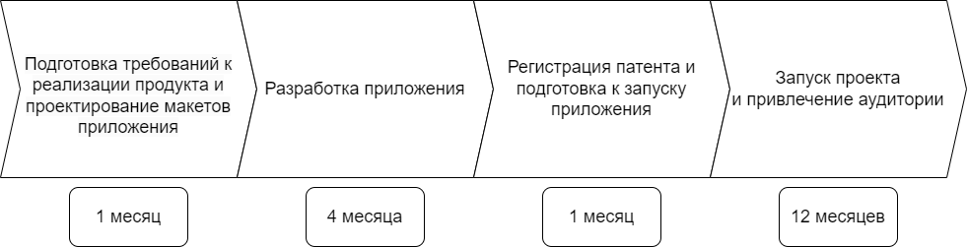
ДОРОЖНАЯ КАРТА
Notes:
Диаграмма Ганта
Текущее состояние реализации проекта - что в настоящее время уже сделано, а что еще предстоит сделать?
Перспективы развития проекта

Slide 11
КОМАНДА ПРОЕКТА
Будут наняты в ближайшее время:
  DevOps специалист, для запуска, настройки и поддержки серверного приложения
  Модератор с опытом в ИБ, для проверки публикуемого контента

Slide 12

Спасибо за внимание!

